Slide 1



Oración viernes 12
de enero
Curso escolar 2023-2024

Slide 2
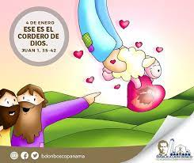
Domingo 2º del Tiempo Ordinario - Ciclo B
Lectura del santo evangelio según san Juan (1,35-42):
En aquel tiempo, estaba Juan con dos de sus discípulos y, fijándose en Jesús que pasaba, dice: «Éste es el Cordero de Dios.»
Los dos discípulos oyeron sus palabras y siguieron a Jesús.
Jesús se volvió y, al ver que lo seguían, les pregunta: «¿Qué buscáis?»
Ellos le contestaron: «Rabí (que significa Maestro), ¿dónde vives?»

Slide 3
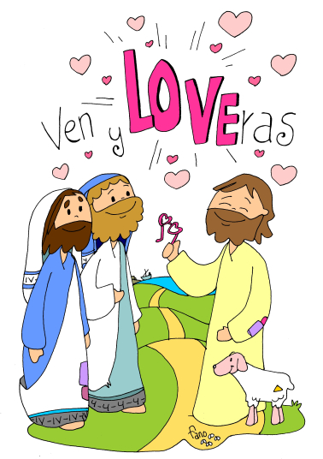
Él les dijo: «Venid y lo veréis.»
Entonces fueron, vieron dónde vivía y se quedaron con él aquel día; serían las cuatro de la tarde. Andrés, hermano de Simón Pedro, era uno de los dos que oyeron a Juan y siguieron a Jesús; encuentra primero a su hermano Simón y le dice: «Hemos encontrado al Mesías (que significa Cristo).»
Y lo llevó a Jesús.
Jesús se le quedó mirando y le dijo: «Tú eres Simón, el hijo de Juan; tú te llamarás Cefas (que se traduce Pedro).»
Palabra del Señor

Slide 4
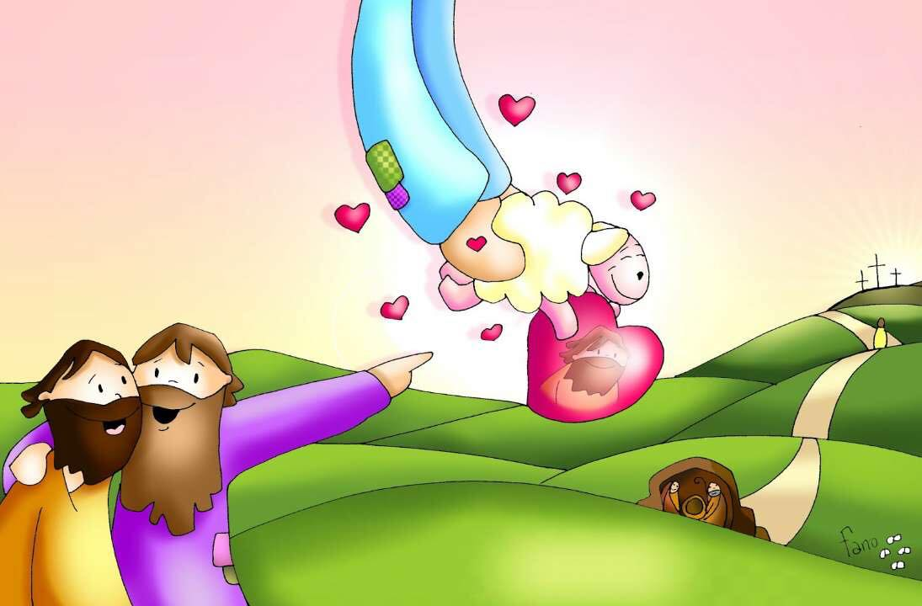
REFLEXIÓN
”Vengan y Vean”
Dios nos está invitando a reconocer cada uno de sus pasos de amor esa huella que deja Jesús en nuestras vidas, el nos busca para que en medio de nuestras afanes del mundo, seamos nosotros quiénes lo podamos reconocer como ese cordero de Dios que borra cada uno de nuestros pecados en nuestros corazones. Pedimos para que en este nuevo año que comenzamos Él habite en nuestras vidas, que Él sea nuestra prioridad en cada uno de nosotros, que nunca nos separemos de su lado abriendo nuestro corazón y que sea Él que nos moldee con su infinita misericordia y renovemos nuestro corazón cada día más.

Slide 5
Carmelitas Misioneras Teresianas
Tejiendo VIDA, creando REDES

